Slide 1
DESKTOP (MASA ÜSTÜ)
Avrupa okulları içi ağ
eTwinning Türkiye
Ulusal Destek Servisi

Slide 2
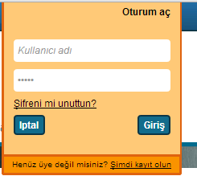
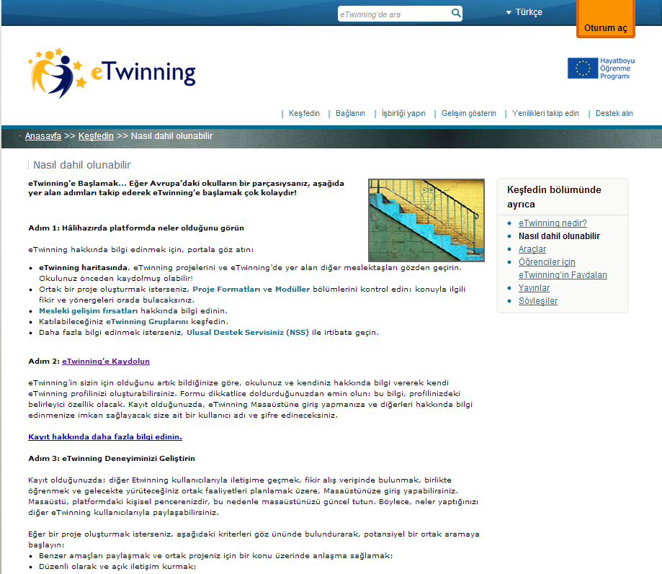
www.etwinning.net
Adresinden portala kullanıcı adı ve şifrenizle giriş yapabilirsiniz.

Slide 3
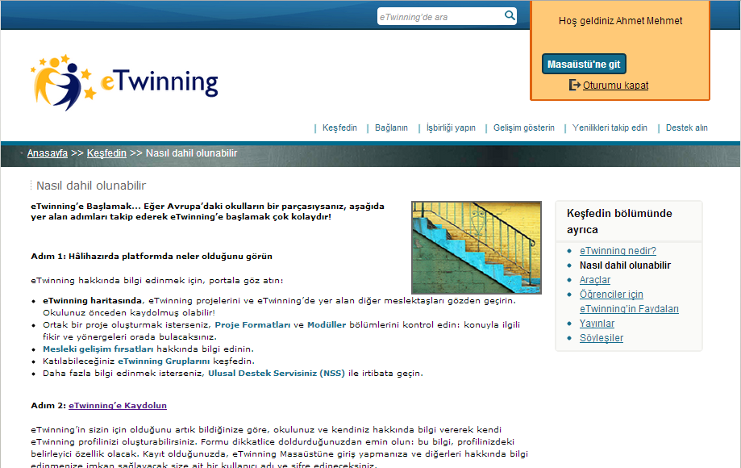
eTwinning Masaüstü’ne (desktop) gidin.

Slide 4
eTwinning
Masaüstü
Ana Sayfa
eTwinciler Bul
Projeler
Profil
Yardım Masası
Kaynaklar
Öğretmenler Odası

Slide 5
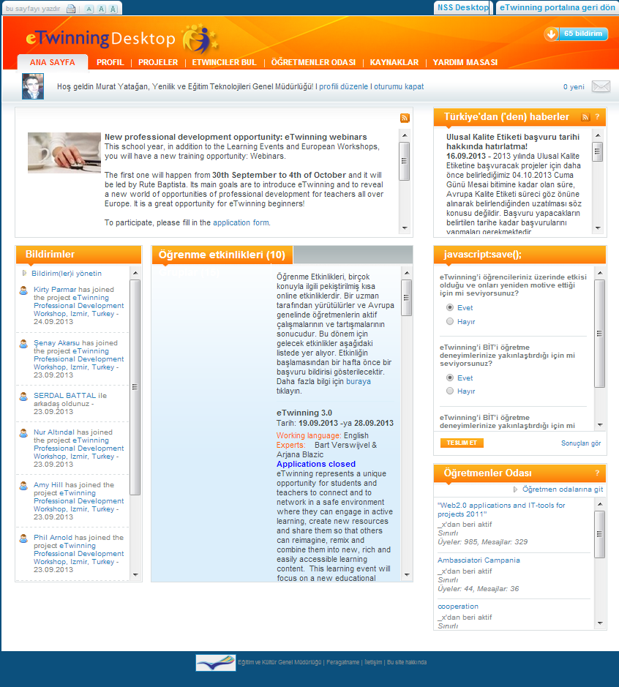
Profil resmi ve bilgilerinizi görüp, düzenleyebilirsiniz.
Merkezi Destek Servisi tarafından yapılan eğitim duyuruları.
Türkiye Ulusal Destek Servisi tarafından yapılan tüm duyurular. (ÖNEMLİ)
Bağlantı kişileriniz (Contact List) ile ilgili son gelişmeler hakkında bilgilendirir.

Slide 6
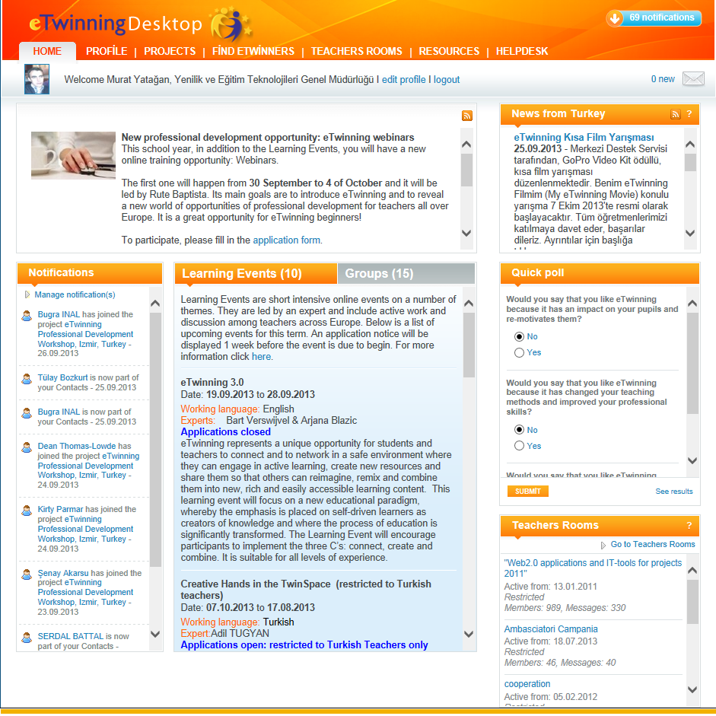
Yakın gelecekte gerçekleşecek çevrim içi öğrenme etkinliklerini görebilirsiniz.
Belirli konularda öğretmenlerin fikir alış verişi yaptığı grupları görebilirsiniz.
Merkezi Destek Servisi’nin yaptığı anketlere katılabilirsiniz.
Popüler öğretmen odalarını görebilirsiniz.

Slide 7
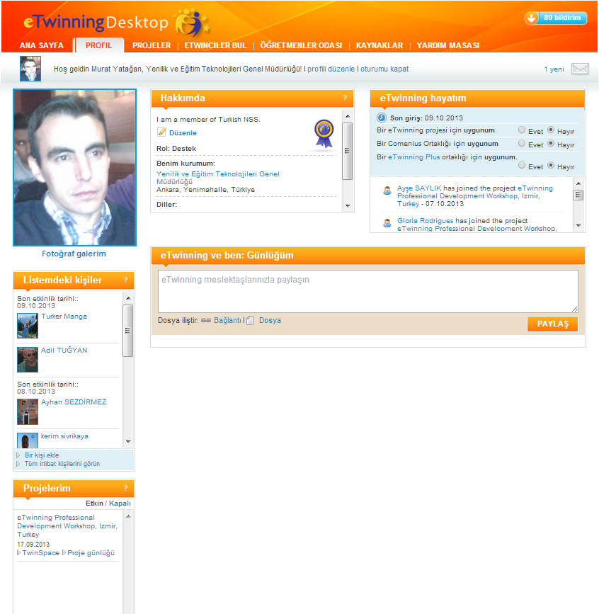
PROFİL
Eğer -eTwinning projesi için uygunum kısmında- ‘evet’ i işaretlemezseniz, ortak arayanlar arama sonuçlarında sizi göremez. Masaüstünüz ilk açıldığında bu kısım «hayır» olarak gelecektir, lütfen «evet»i seçiniz.
Hakkınızdaki genel bilgiler
Kayıtlı resimlerinizi görebilirsiniz
İrtibat kişilerinizin en son etkinlikte bulunduğu tarihi görebilirsiniz.
Projeleriniz ve irtibat kişilerinizle ilgili bildirimleri görebilirsiniz.
Yeni irtibat kişi ekleyip, tüm irtibat kişilerinizi görebilirsiniz.
Günlüğünüze yazdıklarınızı irtibat kişileriniz görür, yazı dışında doküman da ekleyebilirsiniz.
Devam eden ve eski projelerinizi görebilir, projenin twinspace ve günlüğüne ulaşabilirsiniz.

Slide 8
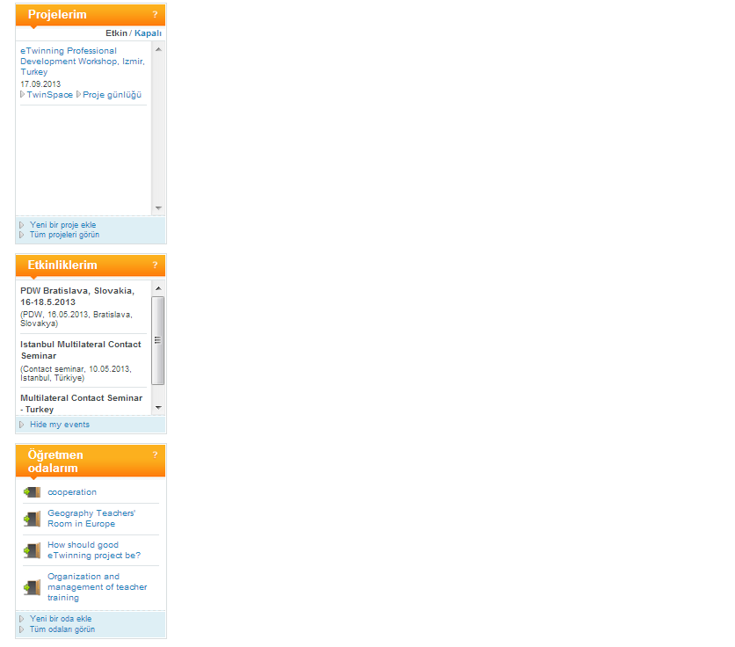
PROFİL
Ayrıca yeni bir proje başlatabilirsiniz.
Bu bölümde eTwinning kapsamında katıldığınız etkinlikler listelenmektedir.
Kayıtlı olduğunuz öğretmen odalarını görüp, yeni bir öğretmen odası oluşturabilirsiniz.

Slide 9
Profiliniz son derece önemlidir. Profil resminizin olması ve profil bilgilerinizin doğru biçimde, açıkça yazılmış olması, ortak bulmanızı kolaylaştırır.

Slide 10
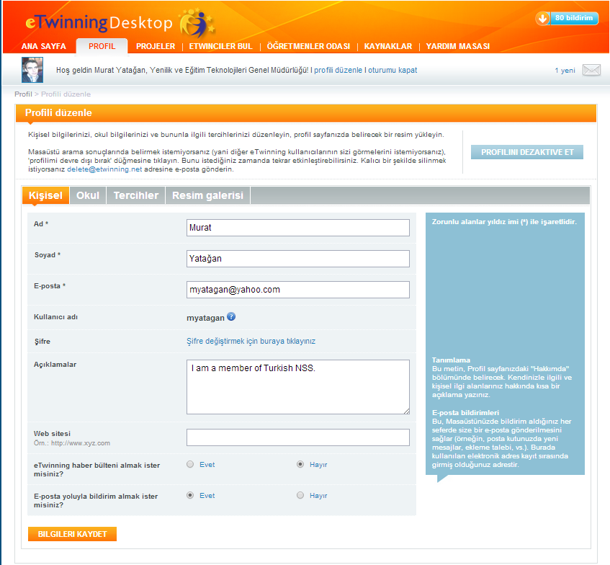
PROFİL-KİŞİSEL
Profilinizi ‘deaktive’ ederseniz, desktop üzerinden kimse sizinle mesaj yoluyla da olsa iletişim kuramaz ve aramalarda çıkmazsınız.
Buradan «kullanıcı adı» hariç tüm bilgilerinizi değiştirebilirsiniz. Kullanıcı adınızı değiştiremeyeceğinizden, lütfen kayıt olurken uygun bir kullanıcı adınız seçiniz.
Bu kısma yazdığınız açıklamalar, profilinizde görünür. Profilinize bakanlar ilk buraya yazdığınız açıklamayı görür.
Kişisel web-sitenizi bu kısımdan duyurabilirsiniz.
Buradan haber bülteni yada e-posta bildirimi alma ayarlarınızı yapabilirsiniz.

Slide 11
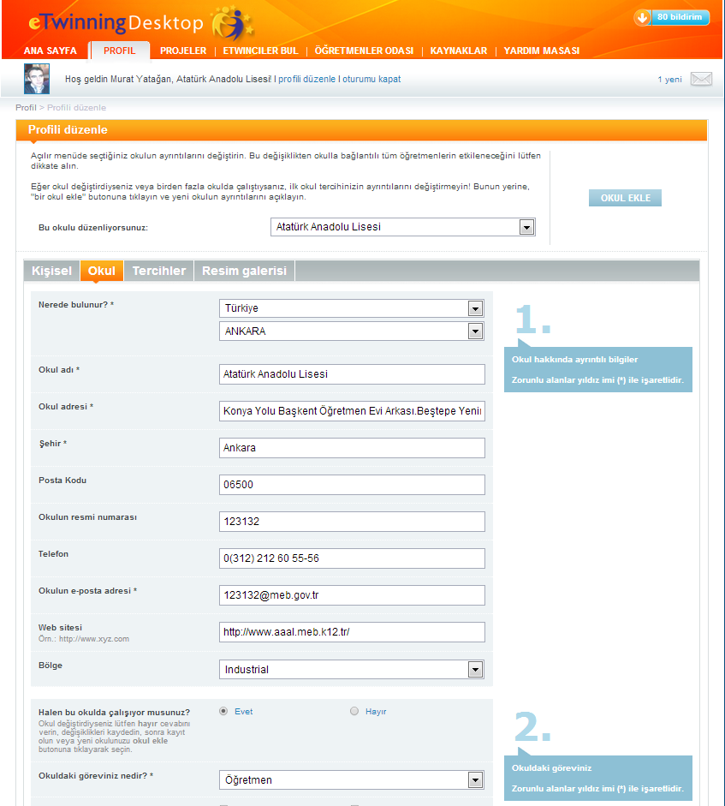
PROFİL-OKUL
OKUL BİLGİNİZİ DEĞİŞTİĞİNDE «OKUL EKLE»DEN YENİ OKULUNUZU BULUP SEÇİNİZ. BAZEN ÖĞRETMENLERİMİZ OKULLARI DEĞİŞTİĞİNDE ESKİ OKULLARININ BİLGİLERİNİ DEĞİŞTİREREK YENİ OKULLARININ BİLGİLERİNİ GİRMEKTEDİRLER. LÜTFEN BUNU YAPMAYINIZ. ÇÜNKÜ OKUL BİLGİSİNİ DEĞİŞTİRMENİZ ESKİ OKULUNUZDA BULUNAN TÜM ETWINNING’E KAYITLI ÖĞRETMENLERİN DE OKUL BİLGİLERİNİN DEĞİŞMESİNE YOL AÇMAKTADIR.
ÖNCELİKLER YENİ OKULUNUZU SİSTEMDE ARAYINIZ BULAMAZSANIZ YENİ OKUL KAYDI OLUŞTURUNUZ.
SONRAKİ SLAYT NASIL YAPILACAĞINI ANLATMAKTADIR.

Slide 12
PROFİL-OKUL
Okul bilginiz değiştiğinde bu butona tıklayarak yeni okulunuzu bulun ve ekleyin.
Burada seçtiğiniz okulunuzun bilgileri aşağıda listelenecektir.
Okulunuzun bilgilerini buradan değiştirebilirsiniz.
Okul bilginiz değiştiğinde, bu kısımda eski okulunuz için «hayır», yeni okulunuz için «evet» i işaretleyiniz.

Slide 13
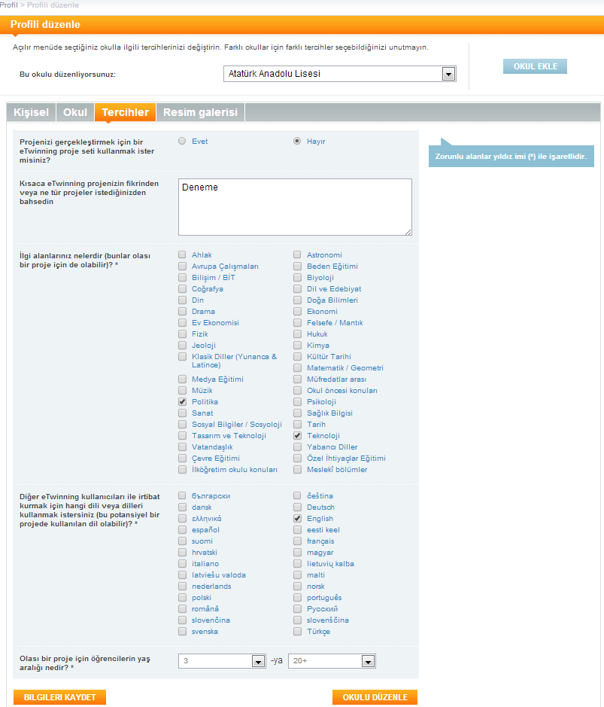
PROFİL-TERCİHLER
Eğer projenizde hazır proje şablonları olan «proje kiti»ni kullanmayı tercih ediyorsanız, evet’i işaretleyin. eTwinning’de yeni olanların proje kiti kullanması önerilir.
Kısaca proje fikrinizi anlatın. Bu kısmı İngilizce yazmanız önerilir çünkü potansiyel ortaklarınız, buraya yazdıklarınızı okuyarak sizinle proje yapıp yapmamaya karar verecektir.
Proje yapmak istediğiniz alanları işaretleyin.
Projenizde ortaklarınızla iletişimde kullanacağınız dili/dilleri seçin.
Öğrencilerinizin yaş aralığını seçin. Yaş aralığının doğru seçilmesi önemlidir, çünkü projedeki ortağınızla sizin öğrencileriniz yakın yaşlarda olmalı.

Slide 14
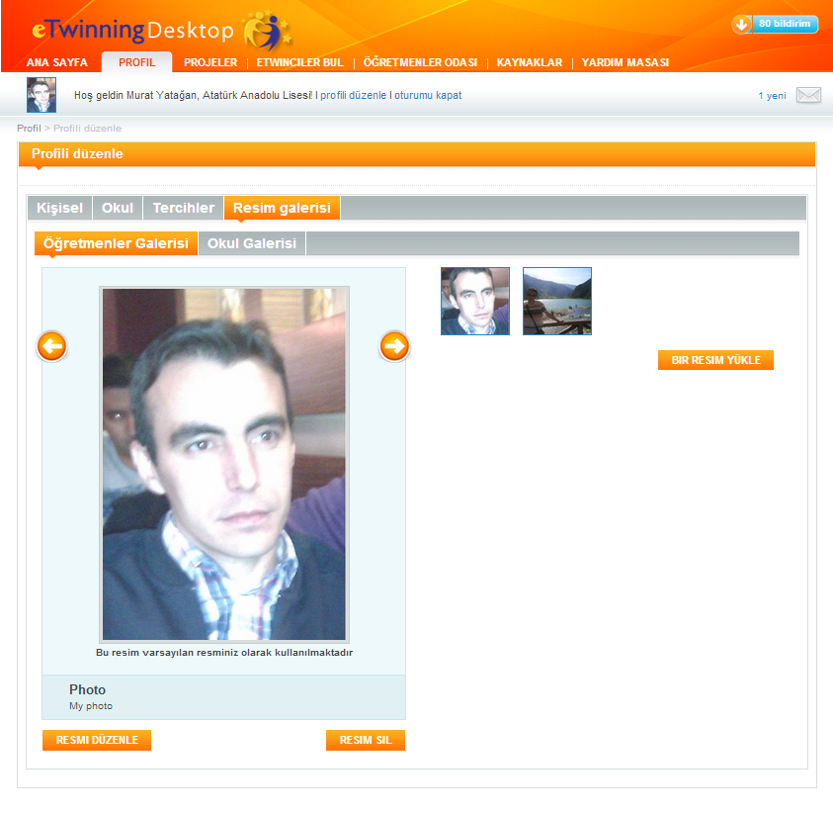
PROFİL
RESİM GALERİSİ
Bu kısımda profilinize resim ekleyip, kaldırabilir, seçtiğiniz bir resmi profil resmi olarak ayarlayabilirsiniz.
BİR PROFİL RESMİNİZİN OLMASI ORTAK BULMANIZI KOLAYLAŞTIRIR
Ayrıca profilinize okulunuzun resimlerini de ekleyebilirsiniz.

Slide 15
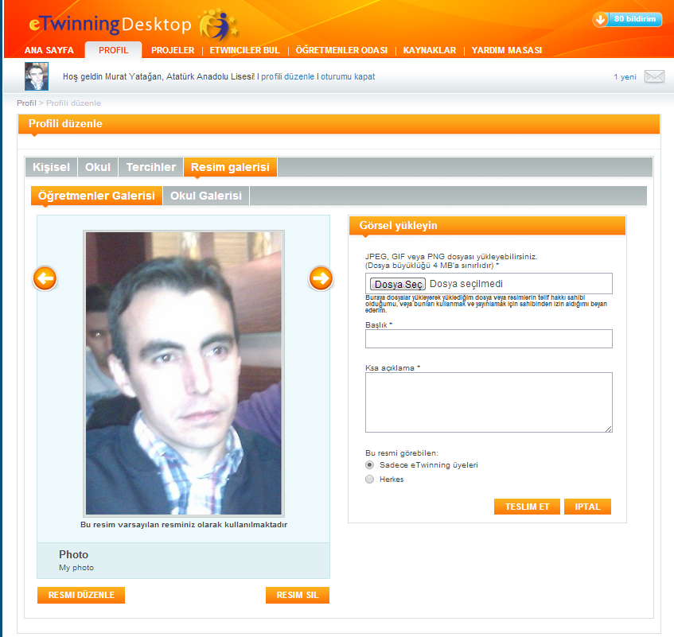
PROFİL- RESİM EKLEME
Dosya Seç
Yükleyeceğiniz resmi bilgisayarınızdan seçin
Aç
Yükle
Resime bir başlık ve açıklama yazın
Teslim et

Slide 16
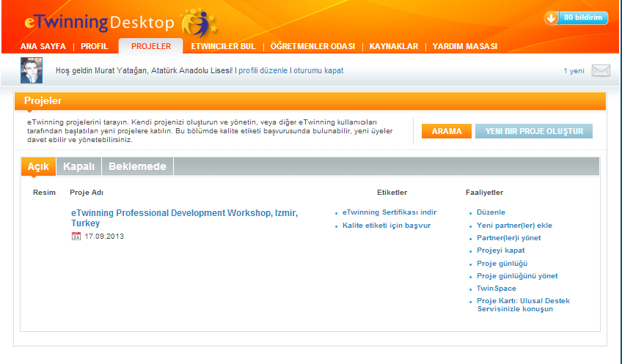
PROJELER
Projenize bağlantı kişilerinizden partner (ortak) ekleyebilirsiniz..
Proje günlüğü projedeki ortaklarınız ile projenin durumu ile ilgili anlık paylaşım yapmanızı sağlar..
Projenizi yürüttüğünüz alan olan twinspace’i açabilirsiniz.
Her eTwinning projesi Ulusal Destek Servisleri tarafından onaylandığı anda projenin başladığını belgeleyen eTwinning Sertifikası alır. Sertifikayı buradan indirebilirsiniz.
Tamamlanmış olan yada tamamlanmasını çok az kalan eTwinning projeleri kalite etiketine başvurarak, projelerinin kalitelerini tescilleyebilirler.
Şu anda devam eden, tamamlanmış olan ve onay bekleyen projelerinizi görebilirsiniz.

Slide 17
PROJE BAŞLATMA SÜRECİ
Farklı ülkelerden iki öğretmen bir proje fikri ve süreçleri üzerinde anlaşıp, birbirlerini bağlantı listelerini eklerler.
Ortaklardan biri eTwinning Desktop üzerinden proje bilgilerini doldurarak başvuru yapar.
Diğer ortak, proje başvurusunu onaylaması için bir bildirim alır ve bu bildirimi onaylar.
Proje ortakları onayladıktan sonra proje, iki ülkenin ulusal destek servislerine düşer. Ulusal Destek servisleri projeyi inceler, onaylar yada reddeder.
.
Proje Ulusal Destek Servislerinin ikisi tarafından da onaylanınca sistem otomatik olarak Twinspace oluşturur ve proje başlar.

Slide 18
PROJELER-YENİ PROJE BAŞLATMA
Yeni bir eTwinning projesini iki farklı eTwinning üyesi ülkeden öğretmenlerin kurucu (founder) olması ile başlatılabilir.
Projeyi başlata bilmek için öncelikle kurucu ortağınızı «bağlantı kişileri» nize eklemeniz onun da kabul etmesi gerekli.
Kuruculardan birinin proje başvuru formunu doldurması yeterlidir. Diğer kurucu sadece başvuruyu onaylar.

Slide 19
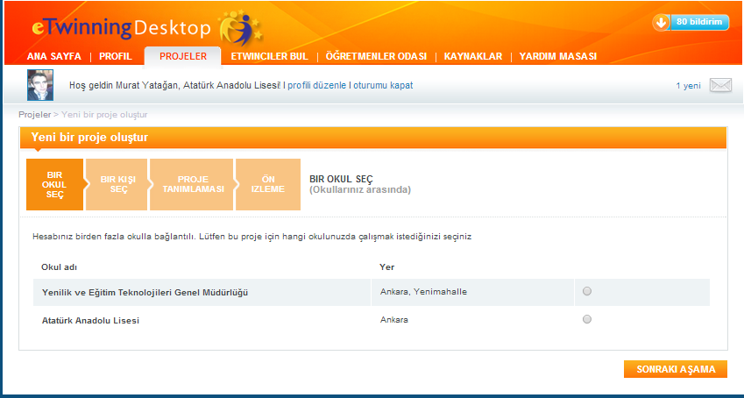
PROJELER-YENİ PROJE BAŞLATMA-Bir Okul Seç
İlk aşamada projeyi, kayıtlı olan okullarınızdan hangisinde gerçekleştireceğinizi seçmeniz istenir. Proje uygulamalarını gerçekleştirmeyi planladığınız öğrencilerin kayıtlı olduğu okulu seçiniz.

Slide 20
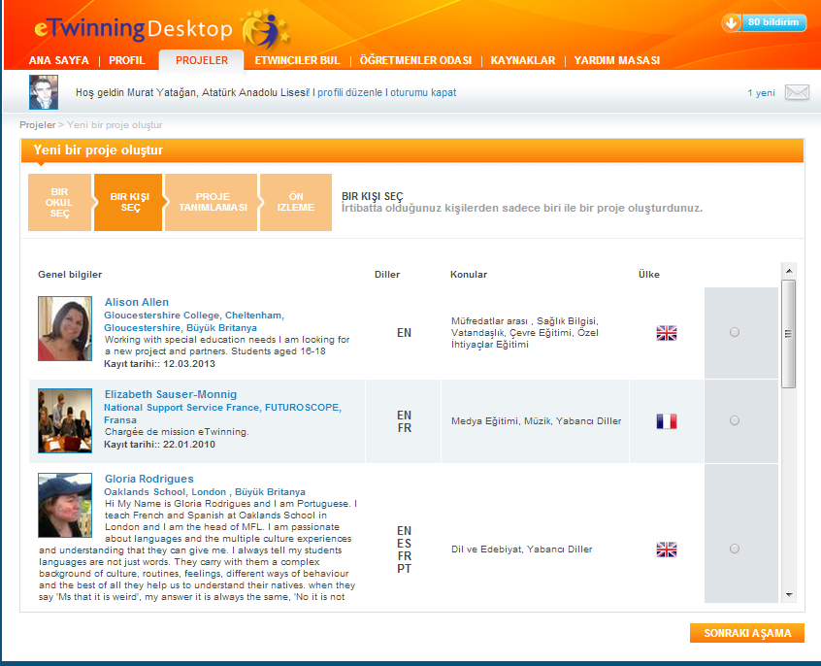
PROJELER-YENİ PROJE BAŞLATMA- Bir kişi seç
İkinci aşamada, projedeki kurucu (founder) ortağınızı, bağlantı kişileriniz arasından seçmeniz istenir. Burada seçtiğiniz kişiye projenin başlamasını onaylayacağı bir bildirim otomatik olarak gönderilecektir.

Slide 21
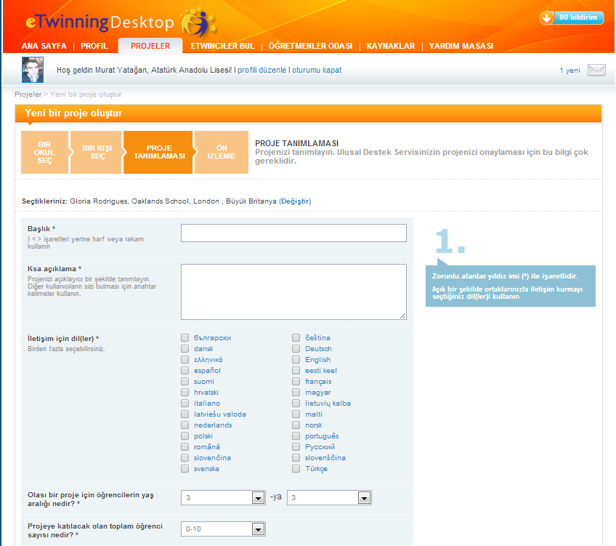
PROJELER-YENİ PROJE BAŞLATMA-Proje Tanımlaması
PROJE TANIMLAMASI KISMINI İNGİLİZCE DOLDURMANIZ VE PROJENİZİ OLABİLDİĞİNCE İYİ ANLATMANIZ ÖNERİLİR. ÇÜNKÜ KURUCU ÖĞRETMENLERİN ÜLKELERİNİN ULUSAL DESTEK SERVİSLERİ PROJENİZİ BURADA YAZDIKLARINIZA GÖRE DEĞERLENDİRECEKTİR. EĞER PROJE BAŞVURUNUZ REDDEDİLİRSE DÜZENLEME YAPARAK YENİDEN BAŞVURABİLİRSİNİZ.

Slide 22
PROJELER-YENİ PROJE BAŞLATMA-Proje Tanımlaması
Projenizin başlığınızı yazınız.
Projenin içeriğini belirten kısa bir açıklama yazınız.
Projenizdeki ortaklarınızla iletişimde kullanacağınız dili/dilleri seçiniz.
Projeye katılacak öğrencilerin yaş aralığını belirtin.
Projeye katılacak tahmini toplam öğrenci sayısını belirtin (tüm ortak ülkelerden).

Slide 23
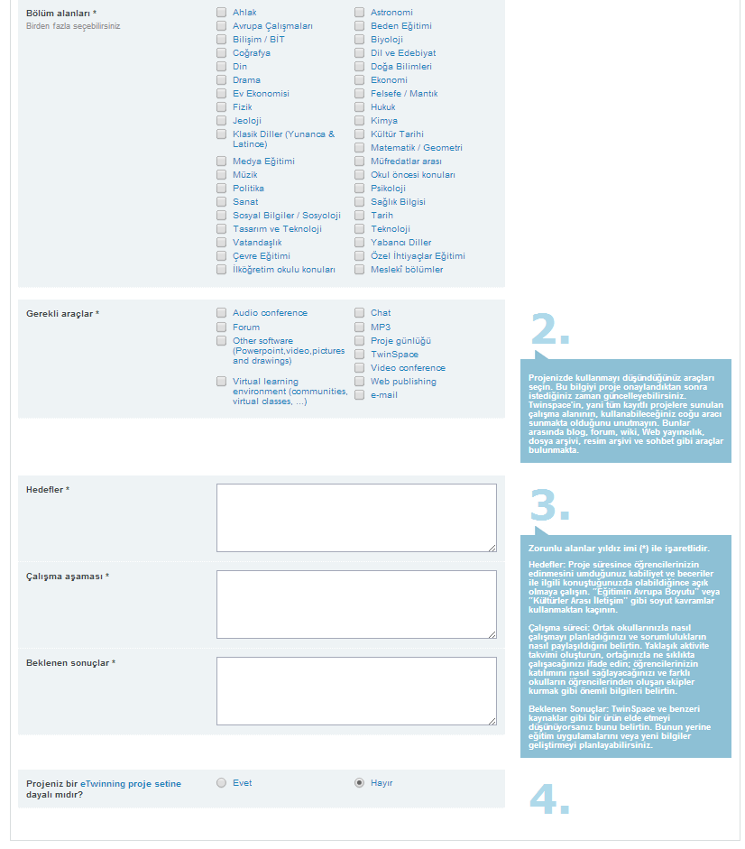
PROJELER-YENİ PROJE BAŞLATMA-Proje Tanımlaması
Projenizin ilgili olduğu alanları işaretleyin.
Proje faaliyetleri sırasında kullanmayı planladığınız araçları işaretleyin.
Bu proje ile öğrencilerinize ve okulunuza neler kazandırmayı hedeflediğinizi yazın.
Projenizin aşamalarını ayrıntılı biçimde yazınız.
Projenin sonunda ortaya çıkaracağınız somut ürünleri ve öğrencilerdeki gözlenebilir sonuçları yazınız.
Projede proje seti kullanıp kullanmayacağınızı belirtin.

Slide 24
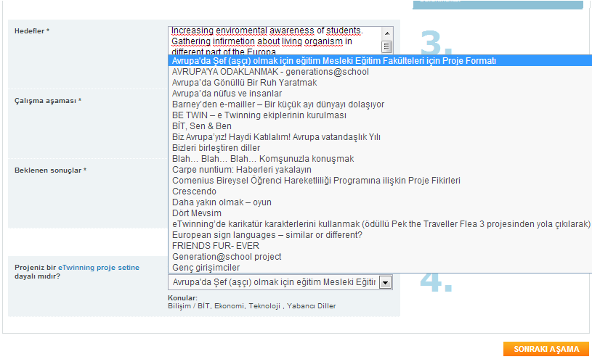
Eğer proje seti kullanmak isterseniz, «evet»i tıkladığınızda proje setlerinin listesini görürsünüz. Proje setleri ile ayrıntılı bilgiyi portaldan (eTwinning.net) işbirliği yapın sekmesi altındaki kitlere tıklayarak alabilirsiniz.

Slide 25
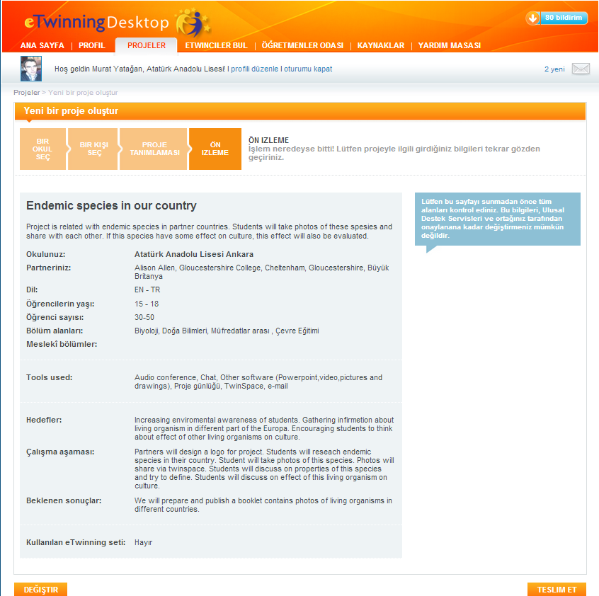
PROJELER-YENİ PROJE BAŞLATMA- Ön İzleme
Bu bölümde proje ile ilgili bilgilerinizi gözden geçiriniz. Eğer uygunsa «teslim et» butonuna basınız. Siz teslim et’e tıkladıktan sonra başvurunuz Ulusal Destek Servisine ulaştırılacaktır. Her iki ülkenin Ulusal Destek Servisleri proje başvurunuzu onayladıktan sonra projeniz başlayacaktır.

Slide 26
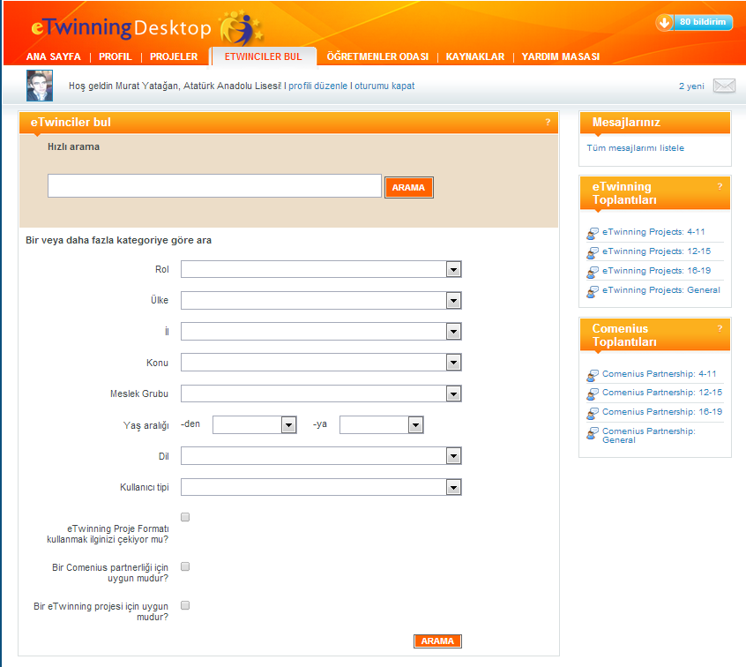
eTwinciler Bul
Bu bölüm ortak bulmak için kullanacağımız bölümdür.
Size gelen ortak bulma mesajlarını görebilirsiniz.
Hızlı arama yapmak için aradığınız öğretmen ile ilgili bir anahtar kelime yazın.
Profili aktif olan eTwinning’e kayıtlı tüm öğretmenleri bazı özelliklerine göre buradan arayabilirsiniz.

Slide 27
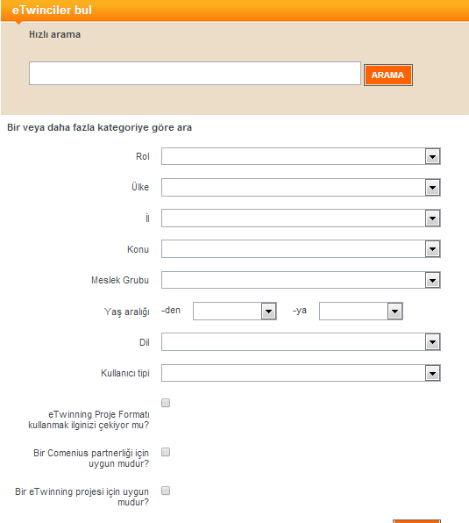
eTwinciler Bul
Mesela volkanlarla ilgili proje yapmak istiyorsunuz.
Volcanos
Hızlı arama kısmına «volcanos» yazalım. Burada anahtar kelimeyi İngilizce yazmanız önemli, çünkü Avrupa’daki öğretmenlerin çoğu profillerini ingilizce oluşturmakta.
İstersek bu alandan istediğimizi seçerek aramamızı daraltabiliriz.

Slide 28
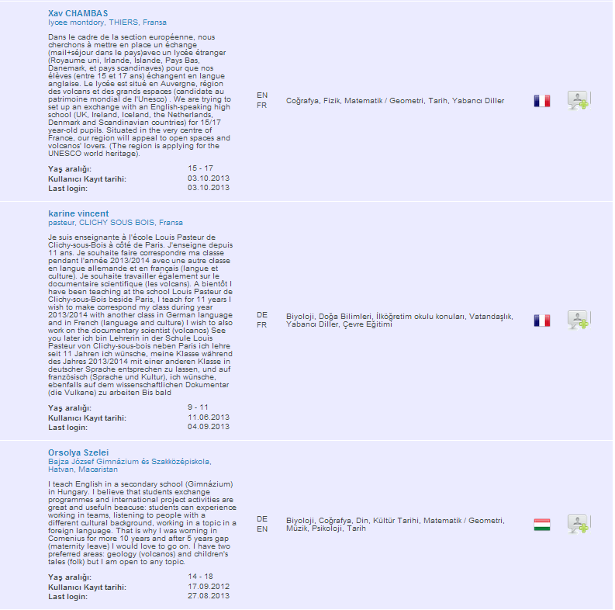
Öğrencilerin yaş grubuna dikkat etmeliyiz. Bizim öğrencilerimizin yaş grubuna yakın olmalı.
Portala son giriş tarihi önemlidir. Öğretmenin yakın zamanda portala girmiş olması aktif olduğunu gösterir.
Öğretmenlerin profil bilgilerine bakarak hangisinin bize uygun bir proje ortağı olacağına karar verin.
Potansiyel ortağınızın başka bir projesi olup olmadığını da kontrol etmenizi öneririz. Belki siz devam eden projesine katılabilirsiniz yada çok sayıda projesi olduğu için yeni bir projeye başlamaya isteksiz olabilir.

Slide 29
Bu butona tıkladığınızda öğretmene «bağlantı listesine» ekleme isteği gönderilir. İsteği kabul ettiğinde bağlantı listenize eklenir.
Bir öğretmeni bağlantı listenize eklemeden önce mesaj göndererek proje fikrini paylaşmanız ve kendisini «bağlantı listesi» ne eklemek istediğinizi belirtmeniz önerilir.
Mesaj göndermek için;
İsminin üzerine tıklayın

Slide 30
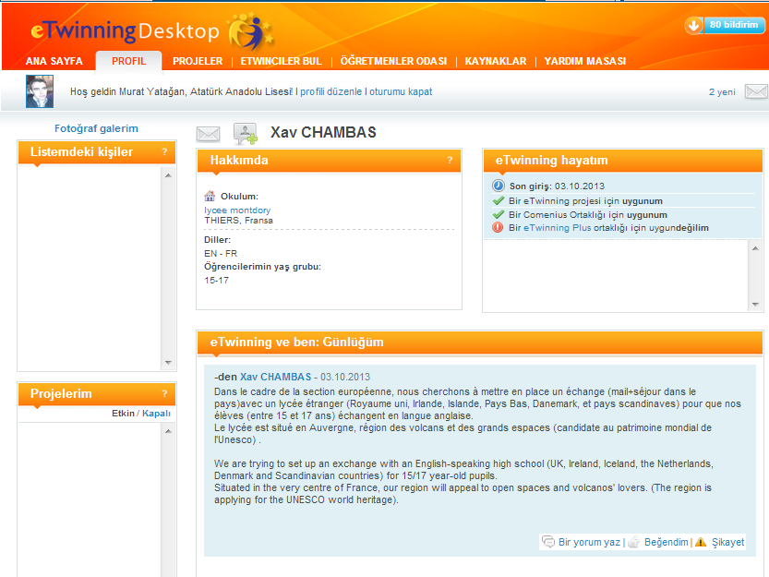
Zarf sembolünün üzerine tıklayın.

Slide 31
Ortak bulmak için eTwinning toplantıları bölümünü de kullanabiliriz.
Öğrencilerinizin yaş grubuna uygun olanı seçiniz.

Slide 32
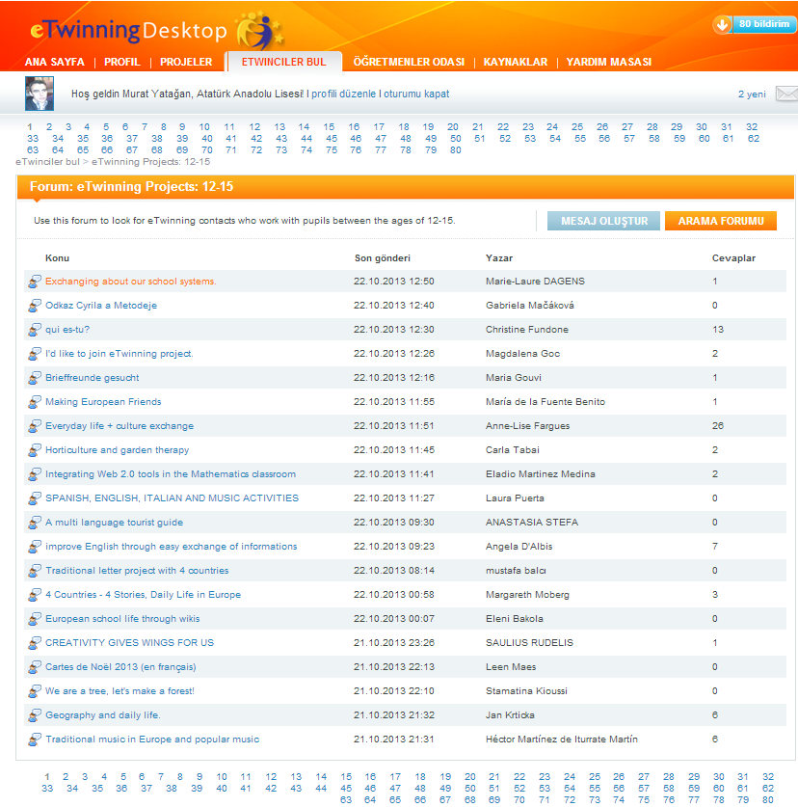
Kendiniz bir ortak bulma mesajı oluşturabilirsiniz.
Arama forumundan belli bir konudan yada ülkeden ortak arayan eTwinnerları bulabilirsiniz.
Başka ülkelerden öğretmenlerin bıraktıkları ortak bulma mesajlarını okuyup, cevap yazabilirsiniz.

Slide 33
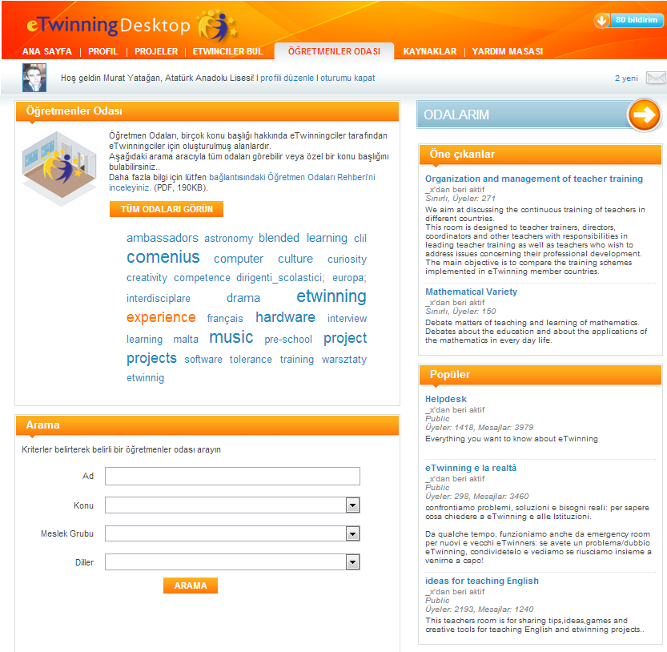
Öğretmenler Odası
Öğretmen odaları öğretmenlerin belirli konular hakkında fikir alış verişinde bulunduğu ortamlardır.
Bir odaya katılmak için odanın isminin üzerine tıklayınız.
Belli bir alandaki öğretmen odalarını arayabilirsiniz.

Slide 34
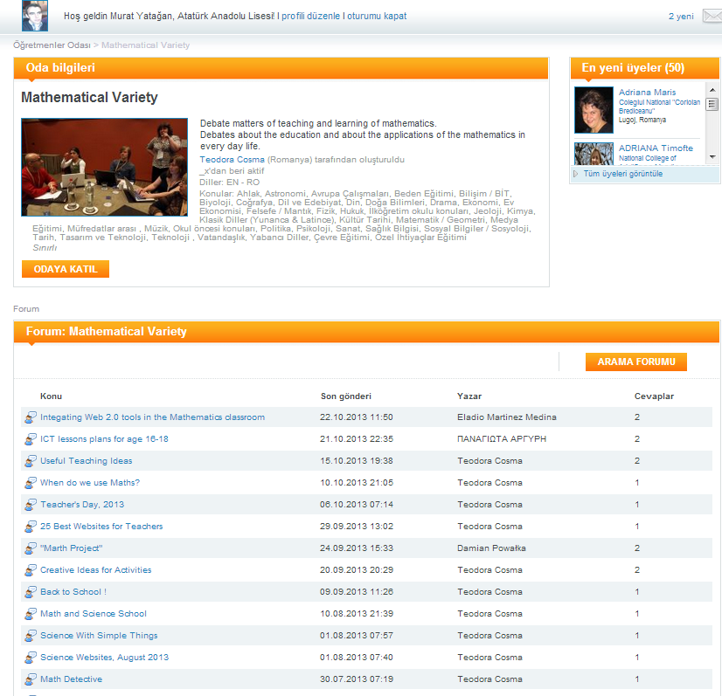
Odaya katıl’a tıkladığınızda, odanın yöneticisine katılma isteği gönderilir. Yönetici onayladığında odaya üyeliğiniz başlar.
Odaya gönderilen iletileri üye olmadan da okuyabilirsiniz. Ancak ileti yazmak için üye olmanız gerekir.

Slide 35
Dahil olduğunuz odaları görmek yada yeni bir oda açmak için buraya tıklayın.
Öne çıkan odalar bu kısımda listelenir.
En fazla öğretmenin kayıtlı olduğu ve yazışma trafiği yoğun olan odalar burada listelenir.

Slide 36
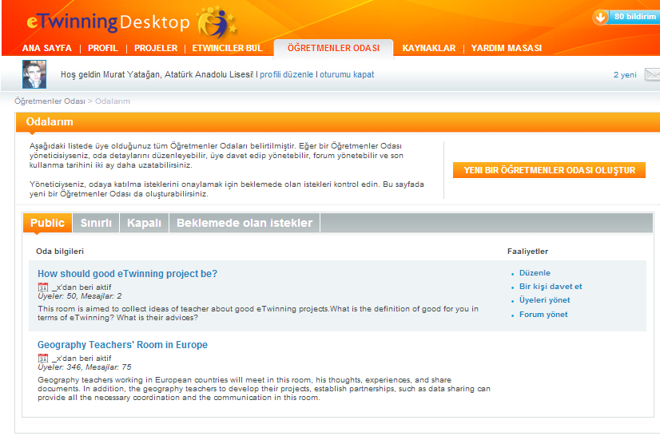
Yeni bir oda oluşturmak için buraya tıklayın. (deneyimsiz eTwincilerin öğretmen odası oluşturması önerilmez)
Kurucusu olduğunuz odalara bağlantı kişilerinizi davet edebilir, odanızla ilgili diğer ayarları değiştirebilirsiniz.
Eğer oda «public» ise eTwinning portalına kayıtlı herkes odaya katılabilir. «Sınırlı» ise kişilerin odaya katılabilmesi için yöneticilerin onaylaması gerekir.

Slide 37
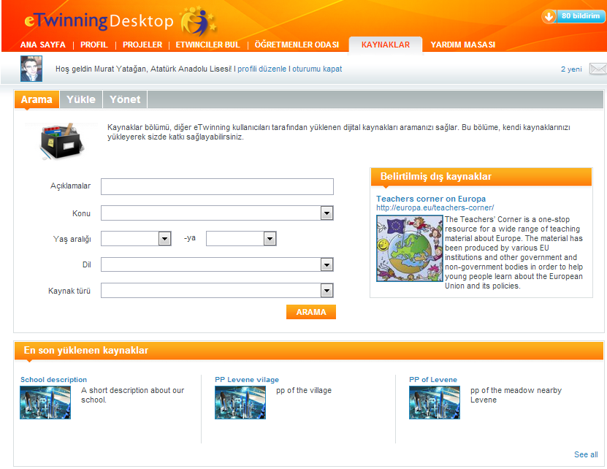
Kaynaklar
Başka eTwincilerin yüklediği kaynaklara ulaşabilir, siz de kaynak yükleyebilirsiniz.
Özelliklerine göre kaynak arayabilirisiniz.

Slide 38
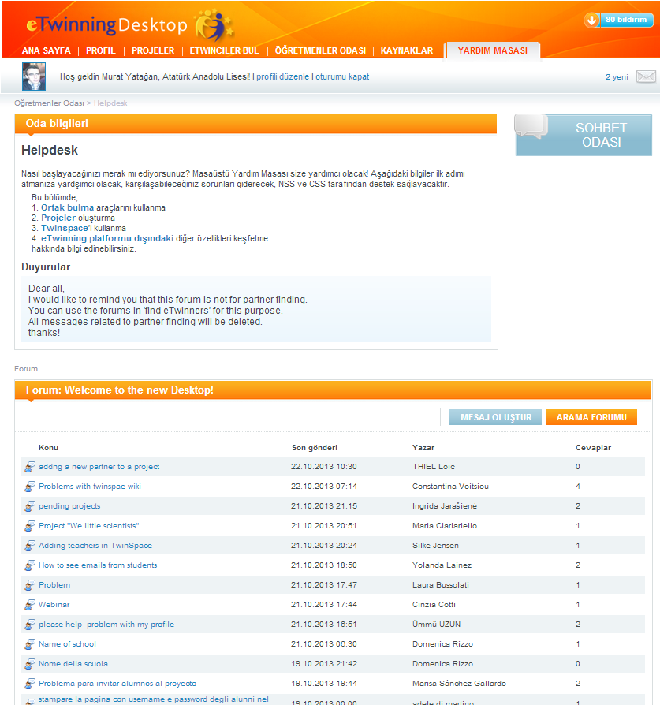
Yardım Masası
Sizinle aynı anda chat odaında bulunan eTwincilerle chat yapabilirsiniz.
eTwinning projenizi oluşturma ve yürütme sürecinde yardımcı olacak sunulara ulaşabilirsiniz.
Karşılaştığınız sorunları başka eTwincilere sorabilirsiniz yada daha önce gönderilen iletiler arasında sizinle benzer sorunlar yaşayanların ulaştığı çözümleri görebilirsiniz.

Slide 39
Ulusal Destek Servisi İletişim Bilgileri
Mustafa Hakan Bücük (Koordinatör): 0 530 040 96 92
Mesut Yaşar (Organizasyon ve Harcama Sorumlusu): 0 530 040 96 90
Murat Yatağan (Portal Sorumlusu): 0 530 040 96 91
Şeyma Sabaz Demirel (İl Kordinatörleri Sorumlusu): 0 541 419 42 19
Ayşe Saylık (Kalite Etiketi Değerlendirme ve Çeviri Sorumlusu):0 541 419 58 19
Ulusal Web-sitesi: www.etwinning.meb.gov.tr
E-posta: tretwinning@meb.gov.tr ve tretwinning@gmail.com
Facebook Grubu: www.facebook.com/groups/tretwinning/
Twitter: @tretwinning

